Slide 1
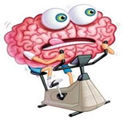
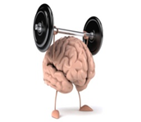
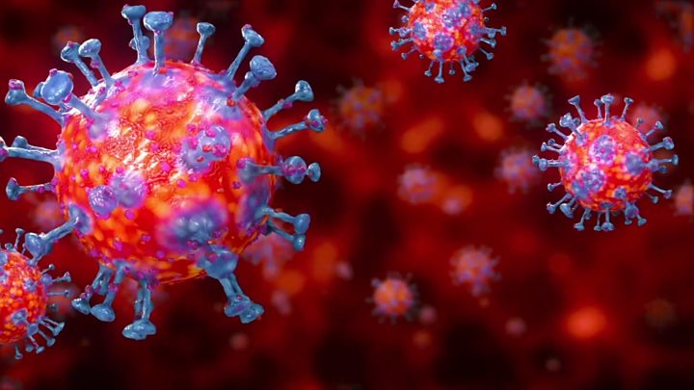
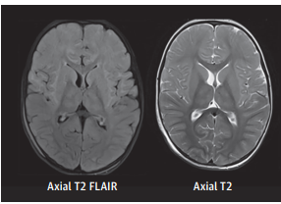
Envolvimento Neurológico em Crianças e adolescentes hospitalizados nos Estados Unidos por COVID- 9 ou Síndrome Inflamatória Multissistêmica
Neurologic Involvement in Children and Adolescents Hospitalized in the United States for COVID-19 or Multisystem Inflammatory Syndrome.
LaRovere KL, Riggs BJ, Poussaint TY, Young CC, Newhams MM, Maamari M, Walker TC et al. JAMA Neurol. 2021 May 1;78(5):536-547. doi: 10.1001/jamaneurol.2021.0504.PMID: 33666649
Residência em Terapia Intensiva Pediátrica HMIB/SES/DF
Apresentação:Ana Carolina Accioli
Coordenação: Alexandre Serafim
www.paulomargotto.com.br
Brasília, 15 de fevereiro de 2022

Slide 2
COVID-19 afeta o sistema nervoso de pacientes adultos.
Há relato d envolvimento neurológico grave em pacientes adultos com COVID-19 que inclui encefalopatia aguda ou encefalite,encefalopatia necrosante aguda, epilepsia/convulsões,mielite transversa aguda, síndrome de Guillain-Barré(GBS), síndrome de encefalopatia posterior reversível, e acidente vascular cerebral isquêmico ou hemorrágico agudo
O espectro de acometimento neurológico em crianças e adolescentes é desconhecido.
Objetivo do estudo
Conhecer os tipos e gravidade dos acometimentos neurológicos associados a COVID-19 em pacientes pediátricos e adolescentes.

Slide 3
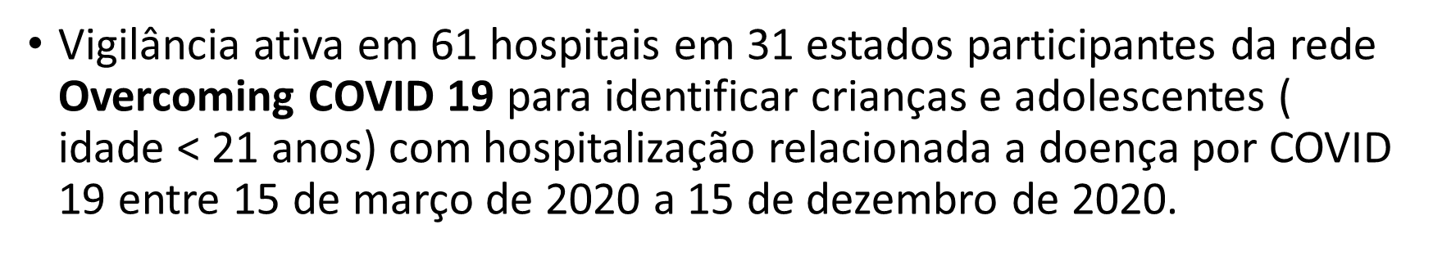
Métodos
Critérios de inclusão:
Hospitalização por doença aguda
< 21 anos
Teste positivo para COVID 19 (RT PCR ou anticorpos)
Sintomas associados a Covid agudo
Preencher critérios para MISC
Critérios de exclusão:
Covid assintomático
Motivo da hospitalização ou morte não relacionado a Covid 19

Slide 4
Classificação do acometimento neurológico:
Estratificados quanto a presença do acometimento neurológico:
Suspeita de doença neurológica aguda na admissão ou durante a internação
Sinais e sintomas neurológicos agudos na admissão
Gravidade:
Classificados como eventos ameaçadores a vida por neurologistas e especialistas em cuidados intensivos baseado na clínica e características neuro radiológicas mais associadas a piores desfechos.
Infecção aguda do SNC ( meningite asséptica, encefalite)
ADEM ( Encefalite disseminada aguda)
AVC isquêmico ou hemorrágico
Síndrome de Guillain- Barré ou variantes
Encefalopatia grave relacionada ou não a anormalidades em neuroimagens

Slide 5
Eventos não ameaçadores a vida: casos com acometimento neurológico que não atendia a nenhum desses critérios ou LCR/ neuroimagem eram normais ou não foram realizados.
III. Classificação da sequelas neurológicas:
Neurologistas e especialistas em cuidados intensivo:
Sequelas diretamente relacionadas a infecção por Covid-19
Sequelas relacionadas à doença crítica pelo Covid-19 (ECMO ou piora condição neurológica prévia)
As sequelas foram observadas na alta hospitalar
Déficits neurológicos foram definidos como prejuízo motor, cognitivo ou na função de fala ou linguagem.
Sequelas psiquiátricas não foram incluídas: ansiedade, depressão e/ou ideação suicida
Especialistas utilizaram dados do prontuário médico para averiguar déficits neurológicos novos.

Slide 6
Resultados
1784 crianças e adolescentes hospitalizados por Covid 19
89 foram excluídos ( idade, tinha link epidemiológico sem teste positivo, causas não relacionadas à Covid)
Total: 1695 pacientes em 61 lugares de 31 estados.
365 tinham acometimento neurológico:
As frequências de pacientes previamente saudáveis ( 195 (53%) x 723 (54%)) e pacientes que preenchiam critérios de Síndrome Inflamatória Multissistêmica na Criança-MIS-C (126 (35%) x 490 (37%)) foram semelhantes.
Tabela 1

Slide 8
Pacientes com alguma condição neurológica prévia eram mais propensos a ter algum acometimento neurológico (81[22%]) em comparação com aqueles sem (113 [8%]), incluindo distúrbios convulsivos, neuromusculares, autismo e atraso do desenvolvimento.
Sinais e sintomas neurológicos em relação a idade:
Convulsão e estado epiléptico mais comum < 5 anos
Anosmia (perda de cheiro) e ageusia (perda do paladar) mais comum 13-20 anos
Figura 1

Slide 10
Crianças com acometimento neurológico tiveram maiores taxas de novas sequelas neurológicas (20 de 365 [5%]) em comparação com aquelas sem acometimento neurológico associado ao Covid-19 (2 de 1330 [0,2%]).
Sequelas neurológicas naqueles sem acometimento neurológico relacionado ao Covid 19 incluíam: deficiências motoras e cognitivas como resultado da condição de doente crítico.

Slide 11
Evento neurológico ameaçador à vida:
Entre os 365 pacientes com Covid-19 que apresentaram sintomas neurológicos, 43 apresentaram eventos ameaçadores à vida.
Dos 43, 34 não tinham comorbidades subjacentes
20 preenchiam critérios para MIS-C
3 tinham desordens neurológicas prévias

Slide 12
Condições neurológicas caracterizadas como eventos ameaçadores à vida:
Encefalopatia grave (15)
AVC isquêmico ou hemorrágico (12)
Infecção aguda do SNC ou ADEM (8)
Edema cerebral agudo fulminante (4)
Síndrome de Guillain-Barré (4)
Tabela 2

Slide 14
Dos pacientes que tiveram AVC:
8 tinham fatores de risco subjacentes ( 5 durante ECMO)
2 foram atribuídos a exacerbação de uma desordem neurológica primária ( ruptura de uma mal formação artério venosa ou AVC isquêmico em paciente com histórico de Síndrome de Moyamoya*)
4 eram previamente hígidos, sem fatores de risco
*Nota:A síndrome de Moyamoya se caracteriza por uma estenose idiopática, crônica das artérias carótidas internas, com elevado risco de apresentar eventos isquêmicos ou de sangramento em sistema nervoso central e que muitas vezes pode se apresentar apenas com cefaleia.

Slide 15
5 crianças com encefalopatia grave tiveram achados na RMN crânio:
Hiperintensidade difusa de substância branca em T2. Difusão restrita na substância branca periventricular, substância branca profunda e/ ou corpo caloso. (60% com MIS-C; 3 de 5 com resultados neurológicos desfavoráveis).
Imagens representativas do SNC de pacientes com eventos ameaçadores à vidas relacionada à Covid-19 são mostrados na Figura 2 e na Figura 3:

Slide 16
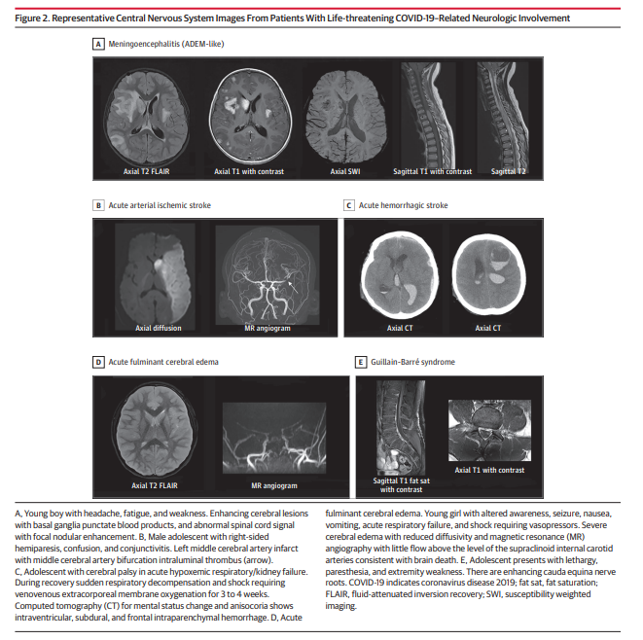

Slide 17
LCR mostrou achados normais em ambos os grupos.
Pacientes com eventos neurológicos ameaçadores a vida são mais inflamados e apresentam mais coagulopatias em comparação àqueles com eventos neurológicos não ameaçadores à vida.
Ameaçadores à vida x não ameaçadores
Maior relação neutrófilos/linfócitos
Figura 1

Slide 18
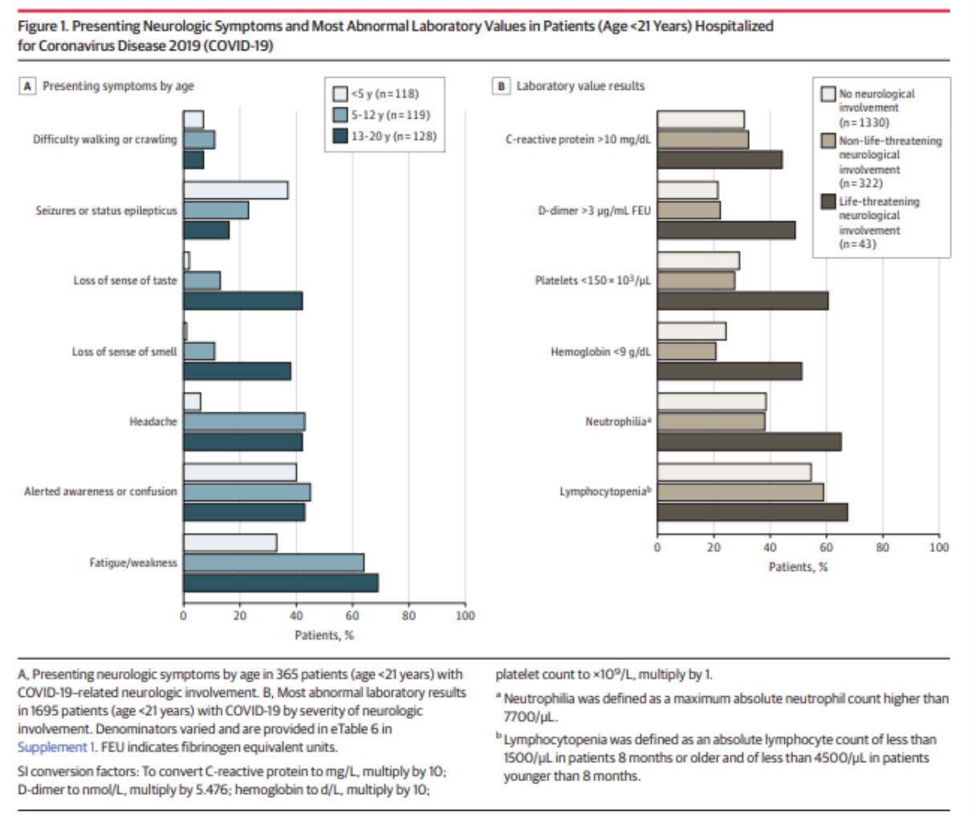

Slide 19
Dos pacientes que tiveram eventos neurológicos ameaçadores à vida:
11 óbitos
17 tiveram alta com nova sequela neurológica
Dos sobreviventes com nova sequela:
16 eram previamente hígidos
0 tinham doença neurológica prévia
7 preenchiam critério de MIS-C
14 necessitavam de reabilitação na alta

Slide 20
Associação entre acometimento neurológico por Covid 19 e mortalidade
14 pacientes com acometimento neurológico por Covid 19 foram óbito no hospital
3 mortes associadas a doença cardiorrespiratória aguda
2 pacientes com asma tiveram PCR na admissão
1 adolescente previamente hígido com anosmia e ageusia morreu por disfunção múltipla de órgãos.
3 crianças previamente hígidas com edema cerebral fulminante morreram 48h após a admissão.
1 lactente, sexo masculino, apresentando febre, convulsão e sintomas gastrointestinais desenvolveu estado de mal epiléptico e teve PCR com neuroimagem mostrando edema cerebral difuso.

Slide 21
Discussão
Pacientes com condições neurológicas subjacentes tiveram maior acometimento neurológico do que aqueles pacientes sem.
Maioria dos acometimentos neurológicos eram transitórios e resolvidos na alta, porém 43 pacientes desenvolveram eventos ameaçadores à vida relacionados à infecção por covid19.
Sintomas neurológicos associados ao Covid19 são diferentes de acordo com a faixa etária:
Convulsões e estado epiléptico em crianças menores
Anosmia/ageusia, cefaleia, fadiga/fraqueza em pacientes maiores

Slide 22
A variedade de complicações neurológicas graves sugerem que múltiplos mecanismos estão envolvidos.
mecanismos neuroinvasivos ou neurotrópicos ( entrada viral e/ou infecção neuronal via enzima conversora de angiotensina e/ou trato olfatório), neuroinflamatória (resposta citocina/imunomediada exagerada que leva à quebra da barreira hematoencefálica), desrregulação imune pós infecciosa, e/ou como lesão secundária a inflamação sistêmica ou outra falência de órgão não SNC.
Observamos 4 casos de Síndrome de Guillann Barré que apresentavam sinais, sintomas e características eletrofisiológicas clássicas dentre de 1 mês após a exposição ao SARS-CoV-2, semelhante aos relatos e adultos e crianças em associação com COVID-19
1 caso neuropatia axonal sensitivo-motora aguda.
Modelos animais e evidências clinicopatológicas sugerem um mecanismo autoimune e potencial mimetismo molecular entre anticorpos contra mielina e gangliosídeos no sistema nervoso e agentes infecciosos recentes, agora incluindo infecção por COVID-19.
Sugerem um potencial papel para anticorpos antigangliosídeos em terapias imunomoduladoras.

Slide 23
Relatamos 12 casos de acidente vascular cerebral isquêmico ou hemorrágico agudo,
com 8 tendo fatores de risco de AVC subjacentes.
Cinco desses casos ocorreram durante o recebimento da ECMO, mas foram incluídos porque A COVID-19 pode ter exacerbado um estado fisiopatológico subjacente (por exemplo, hipercoagulabilidade, hiperinflamação, risco aumentado de sangramento e disfunção endotelial) predispondo a acidente vascular cerebral durante o recebimento de ECMO.
Os 4 casos sem fatores de risco de acidente vascular cerebral foram diretamente associados ao COVID-19.

Slide 24
Literatura pediátrica que consiste em relatos de casos e 2 séries de casos internacionais, o tipo de acidente vascular cerebral isquêmico foi relatado em 18 crianças com COVID-19 com mecanismos de acidente vascular cerebral semelhantes aos observados em nosso estudo.
AVC isquêmico agudo não é incomum em adultos hospitalizados com COVID-19.

Slide 25
Também os autores descrevem envolvimento cerebral global em 15 pacientes (8 com MIS-C) com encefalopatia grave, 8 pacientes com infecção aguda do SNC (encefalite, meningite asséptica) ou pós-infecciosa, desmielinização central (ADEM), e 4 pacientes com edema cerebral fulminante agudo.
Foram identificados 5 pacientes previamente saudáveis que apresentavam encefalopatia grave, déficits neurológicos focais e alucinações visuais (4 de 5 casos) e tinham hiperintensidades T2 anormais difusas e difusividade reduzida envolvendo a substância branca e joelho ou esplênio do corpo caloso na ressonância magnética.
Esses achados de imagem foram atribuídos ao COVID-19 em adultos e em crianças com MIS-C.

Slide 26
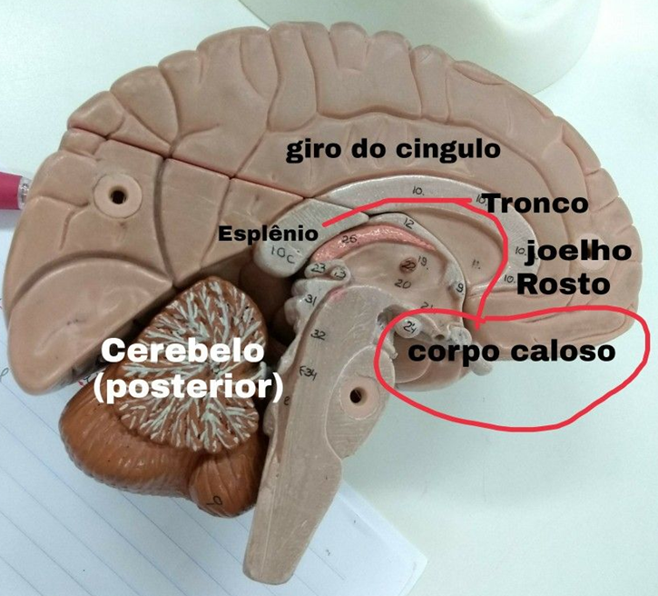
Acredita-se que as lesões citotóxicas no corpo caloso estejam associadas ao aumento do número de receptores de glutamato e citocinas no corpo caloso, particularmente no esplênio.
Houveram 4 casos de crianças previamente saudáveis que desenvolveram edema cerebral fulminante agudo diretamente associado a COVID-19 ou MIS-C, e 3 morreram.
Edema cerebral agudo fulminante foi relatado anteriormente em uma criança com COVID-19 e é um fenótipo reconhecido com alta mortalidade em adultos e crianças associadas a outras causas virais.

Slide 27
Pontos fortes:
O presente estudo tem vários pontos fortes. Houve julgamento especializado de casos com envolvimento neurológico fatal e com risco de vida e novos déficits neurológicos por neurologia pediátrica, cuidados intensivos pediátricos e especialistas em neurorradiologia pediátrica.
A equipe de estudo central também teve comunicação pessoal com o site de clínicos que contribuem com casos com envolvimento neurológico fatal e com risco de vida ou novos déficits neurológicos para confirmar diagnósticos e curso clínico.
A neuroimagem foi associada a informações clínicas para documentar os achados de imagem de suporte e confirmar diagnósticos.
Também foram capturados pacientes na maioria estados dos EUA de um grande número de centros pediátricos.

Slide 28
Limitações:
1. Primeiro, os casos de COVID-19 relacionados a acometimento neurológico foram identificados apenas em hospitais que informaram e podem não refletir com precisão o verdadeiro alcance e gravidade do envolvimento neurológico do COVID-19.
Em segundo lugar, em pacientes com doenças neurológicas subjacentes, as apresentações neurológicas podem ser devidas a efeitos neurológicos do COVID-19 ou exacerbação de condições neurológicas subjacentes.
Terceiro, nem todos pacientes foram submetidos a neuroimagem (possivelmente devido a preocupações de controle de infecção ou instabilidade relacionada à doença crítica) aquisição de imagens não foi padronizada, o que poderia resultar em classificação errônea ou subestimação de envolvimento.
Quarto, embora formulários padronizados de relato de caso foram usados, talvez não tenhamos captado completamente certas variáveis, como as indicações de procedimentos (por exemplo, punção lombar e exames de imagem).
Quinto, alguns sintomas neurológicos (por exemplo, anosmia ou ageusia) podem ser subnotificados em pacientes muito jovens.
Sexto, exames diagnósticos não padronizados realizados em condições clínicas de rotina podem ter perdido causas não relacionadas ao COVID19 de condições neurológicas com risco de vida atribuída ao COVID-19.
Sétimo, avaliações padronizadas e validadas dos resultados neurológicos na ou após a alta hospitalar não foram realizadas, provavelmente subestimando a natureza e extensão das sequelas neurológicas.
Oitavo, este não é um estudo de coorte prospectivo, mas uma série de casos, e é preciso cautela na interpretação desses dados para identificar fatores de risco para envolvimento neurológico.

Slide 29
Conclusão:
Neste estudo, o envolvimento neurológico foi comum em crianças e adolescentes com hospitalização relacionada à COVID-19 e é geralmente transitória.
Um espectro de envolvimento neurológico com risco de vida raramente ocorreu e foi associado a inflamação mais extrema e sequelas graves.
Futuros estudos imunológicos de respostas imunes mediados por células e citocinas em indivíduos jovens podem fornecer informações na patogênese da doença neurológica em COVID-19 e MIS-C.
Pacientes com envolvimento neurológico menos grave podem ter sequelas futuras.
Acompanhamento a longo prazo dos pacientes pediátricos com envolvimento neurológico relacionado ao COVID-19 é necessário para avaliar os efeitos sobre a cognição e o desenvolvimento.

Slide 30
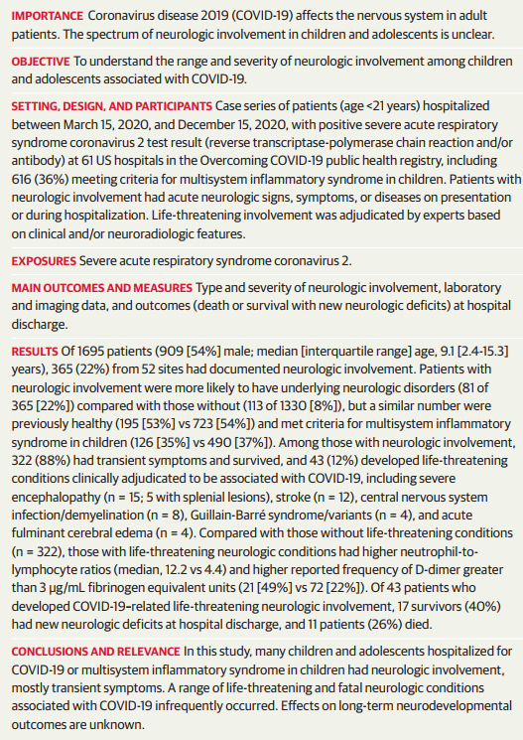
ABSTRACT

Slide 31
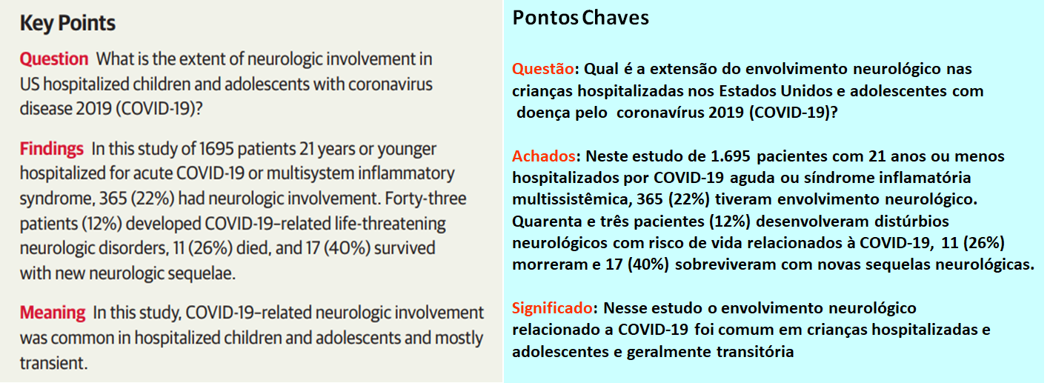

Slide 32
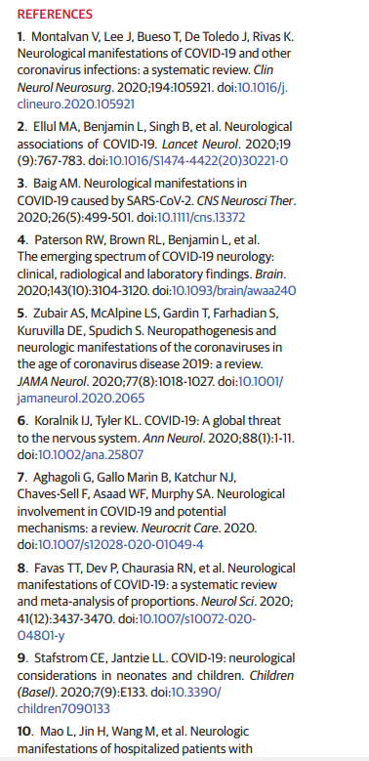
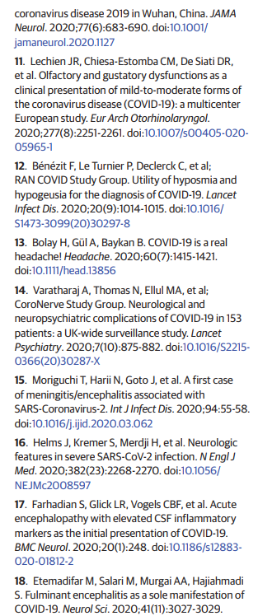
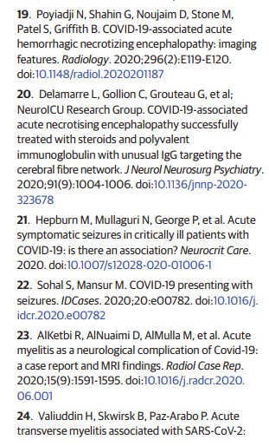
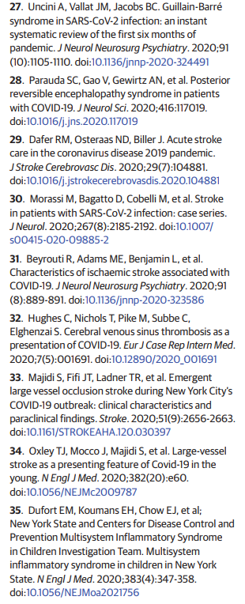
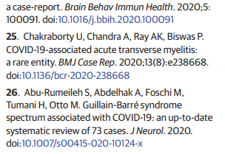

Slide 33
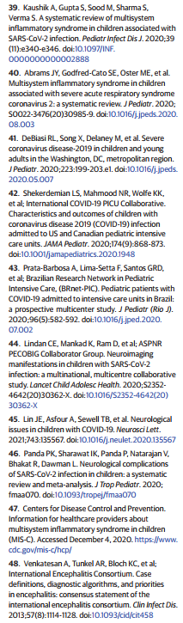
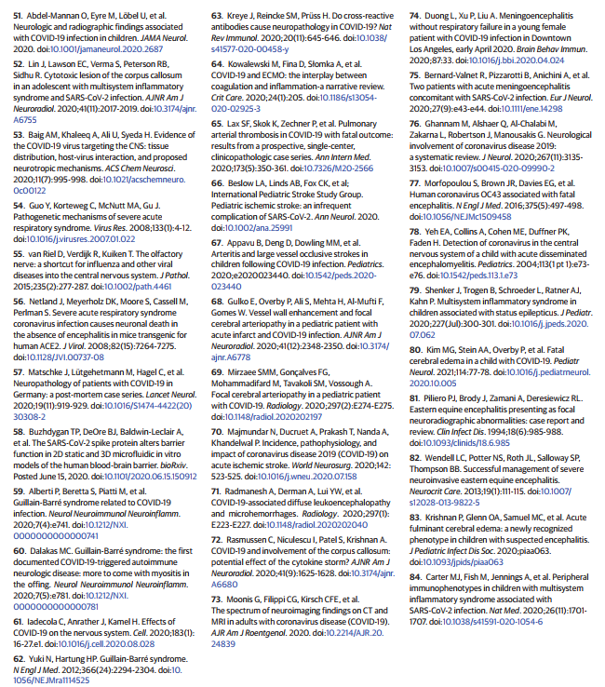
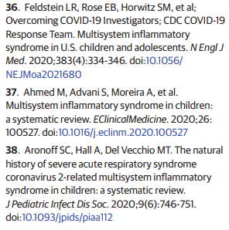
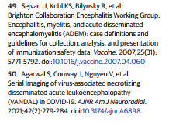

Slide 34
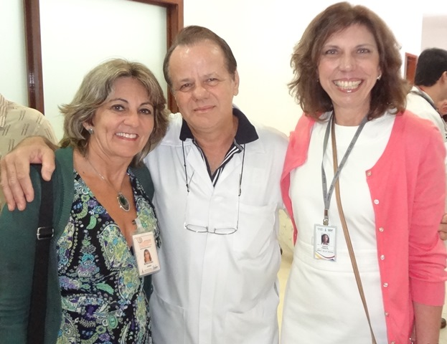
Nota do Editor da página neonatal www.paulomargotto.com.br, Dr. Paulo R. Margotto. Consultem também! Ampliando nossos conhecimentos!
Dra. Maria Dilma Teodoro (Diretora da Escola Superior de Ciências da Saúde -ESCS), Dr. Paulo R. Margotto e Dra. Márcia Pimentel (22/8/2013)

Slide 35
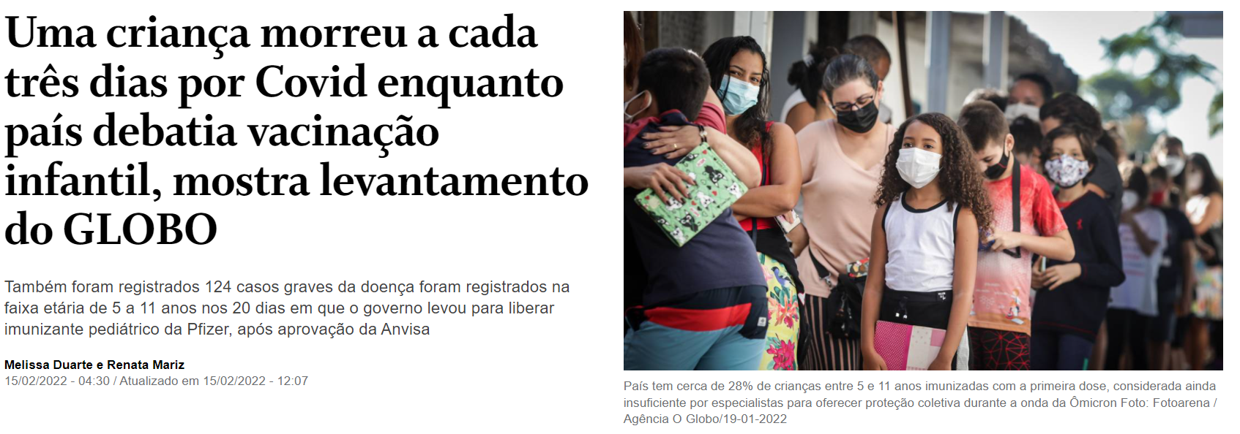
10 de fevereiro de 2022
ENQUANTO, no Brasil,....
O GLOBO

Slide 36
E NA PERINATOLOGIA?

Slide 37

Destruição e insuficiência do tecido placentário por COVID-19 causa natimorto e morte neonatal por lesão hipóxico-isquêmica: um estudo de 68 casos com placentite SARS-CoV-2 de 12 países
10 de fevereiro de 2022
Placental Tissue Destruction and Insufficiency from COVID-19 Causes Stillbirth and Neonatal Death from Hypoxic-Ischemic Injury: A Study of 68 Cases with SARS-CoV-2 Placentitis from 12 Countries.
Schwartz DA, Avvad-Portari E, Babál P, Baldewijns M, Blomberg M, Bouachba A, Camacho J.Arch Pathol Lab Med. 2022 Feb 10. doi: 10.5858/arpa.2022-0029-SA. Online ahead of print.PMID: 35142798 Free article. Artigo Livre!
Nesse estudo as mães NÃO foram vacinadas para a COVID-19!

Slide 38
Esses autores descobriram que a placentite por SARS-CoV-2 pode causar danos extensos à placenta como resultado de lesões destrutivas e que o dano pode ser ainda mais exacerbado por anormalidades patológicas adicionais.
Aumento da fibrina e deposição maciça de fibrina perivilosa, intervilosite histiocítica crônica e a necrose trofoblástica resulta em destruição considerável do leito capilar viloso acompanhada de obstrução do espaço interviloso, causando má perfusão e insuficiência placentária incompatíveis com a sobrevida intrauterina.
A hipóxia fetal que se segue pode levar a uma morte fetal hipóxico-isquêmica ou morte neonatal.
É uma sorte que essa sequência de eventos se desenvolva em apenas uma pequena porcentagem de mulheres grávidas com COVID-19.

Slide 39
ENTREVISTA A MÍDIA PELO PRINCIPAL AUTOR DA PESQUISA, DR. DAVID SCHWARTZ
David Schwartz, o principal autor da pesquisa, relatou que anteriormente pensava-se que a Covid-19 afetava os fetos, assim como outros vírus fazem no momento da infecção. No entanto, o SARS-CoV-2 age diretamente na placenta, a destruindo amplamente.
“Muitos desses casos tiveram mais de 90% da placenta destruída – muito assustador”, disse Schwartz. “Nunca vimos esse nível de destruição de uma doença infecciosa antes. Isso tornou a placenta imprópria para cumprir suas funções”, completa ainda.
Normalmente, o tecido da placenta é um tom avermelhado, saudável e esponjoso, mas nas amostras analisadas estavam rígidos e com descolorações escuras de tecido morto.
“Não é o feto que está sendo atacado e destruído pelo vírus. É a placenta”,

Slide 40

Obrigado!
Foto Márcio Cabral (www.google.com.br )

